Slide 1
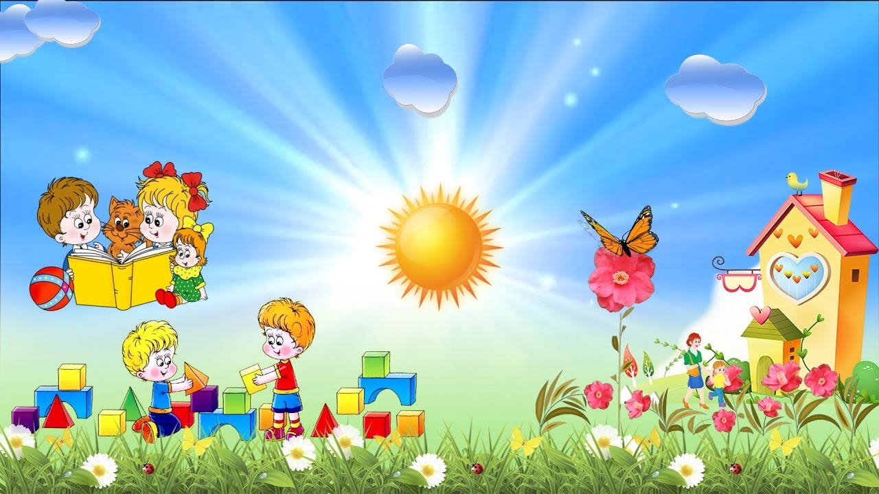
МАДОУ «Детский сад №112» Отчет о летней оздоровительной работе во второй младшей группе №11 на 2017-18 год
Воспитатели:
Кулавская Г.В.
Суворова Е.И.

Slide 2
Летнюю работу с детьми в детском саду принято называть оздоровительной, она имеет свою специфику. Важно использовать благоприятные для укрепления здоровья детей условия летнего времени и добиться, чтобы ребёнок окреп, поправился и закалился, научился понимать и любить удивительный, прекрасный мир растений и животных.

Slide 3
С 1 ИЮНЯ В ДЕТСКОМ САДУ НАЧАЛСЯ ЛЕТНИЙ ОЗДОРОВИТЕЛЬНЫЙ ПЕРИОД. Цель: Создание в группе и на участке детского сада максимально эффективных условий для организации оздоровительной работы и развития познавательных интересов воспитанников в летний период. Основными задачами работы на летний - оздоровительный период являлись: -реализовать систему мероприятий, направленных на оздоровление и физическое развитие детей, их нравственное воспитание, развитие любознательности и познавательной активности, формирование культурно-гигиенических и трудовых навыков; сохранение и укрепление физического и психического здоровья воспитанников; - формирование у воспитанников привычки к здоровому образу жизни; - формирование навыков безопасного поведения; - развитие познавательных интересов воспитанников; -создать условия, обеспечивающие охрану жизни и здоровья детей, для самостоятельной, творческой деятельности детей на участке; -осуществлять педагогическое и социальное просвещение родителей по вопросам воспитания и оздоровления детей в летний период.

Slide 4
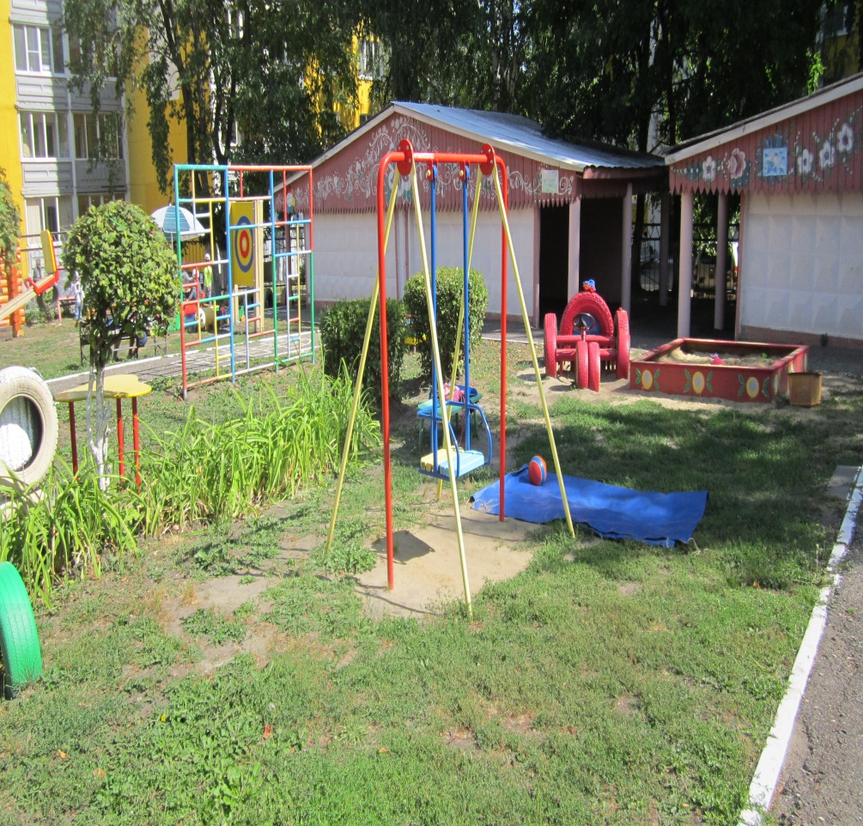
Для решения поставленных задач в летний период соблюдались следующие условия. С целью организации оздоровительной работы в летний период наша группа перешла на режим дня в соответствии с теплым периодом года (прогулка — 4,5 ч., сон — до 3 ч.). Для создания безопасных условий пребывания детей в ДОУ ежедневно проверялась исправность оборудования на прогулочной площадке, осматривался участок перед прогулкой на наличие опасных для детей предметов (гвоздей, битого стекла и т.д.). . Проводилась витаминизация блюд (в рацион питания в течении дня входили соки, овощные салаты, свежие фрукты). В течении дня соблюдался водно-питьевой режим (охлажденная кипяченая вода); при организации закаливающих процедур — индивидуальные полотенца для рук, ног.

Slide 5
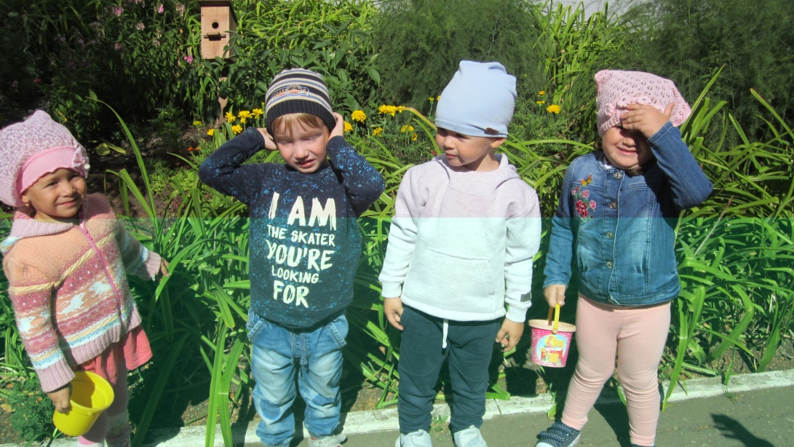
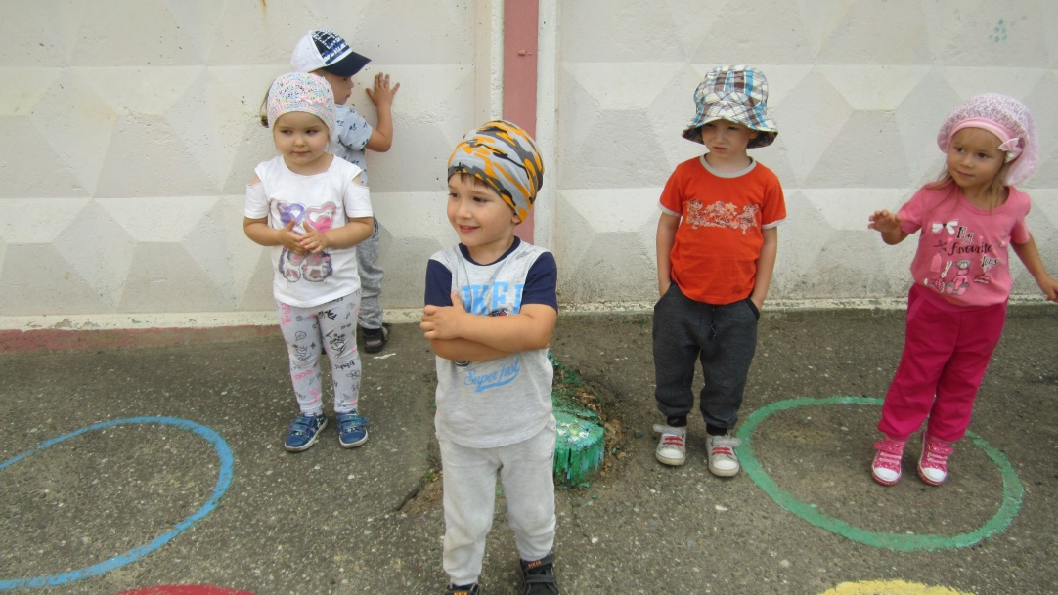
С наступлением жаркого периода во избежание перегрева воспитанники находились на прогулке только в головных уборах, пребывание дошкольников под прямыми лучами солнца чередовалось с играми в тени. Основную часть времени дети проводили на свежем воздухе. Гимнастика, игровая деятельность и другие мероприятия организовывались на свежем воздухе.

Slide 6
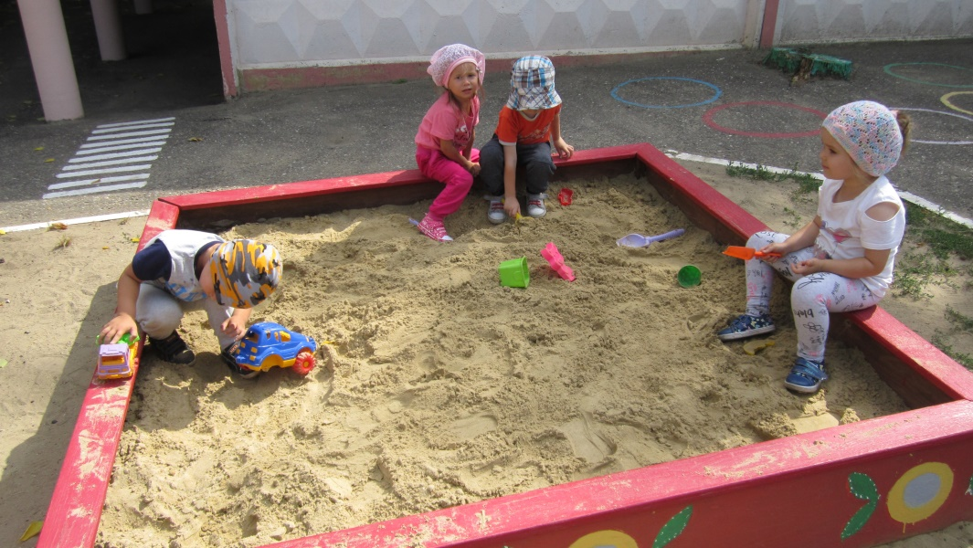
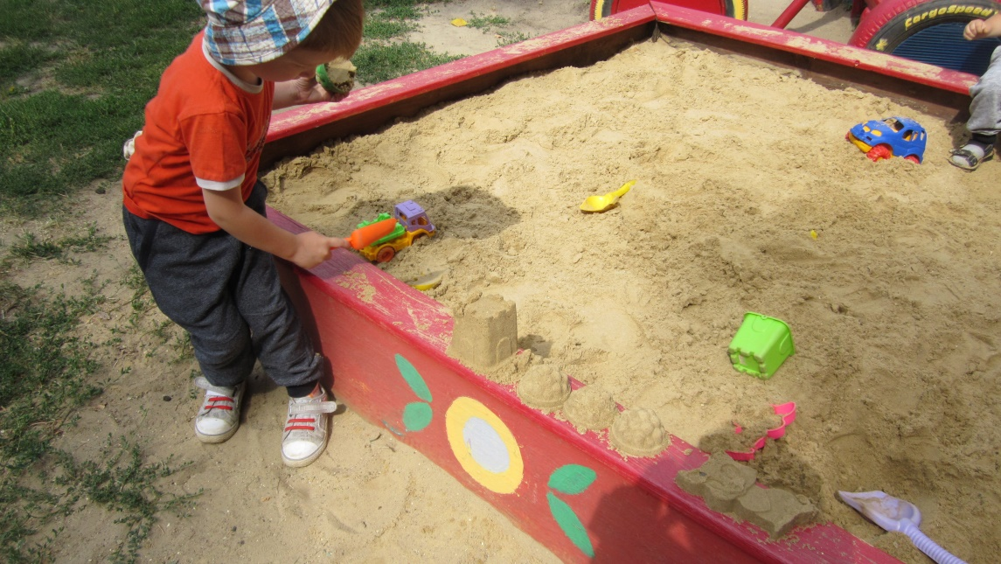
С целью предупреждения инфекционных заболеваний у воспитанников песок в песочницах перекапывался, заливался горячей водой.

Slide 7
РЕГУЛЯРНО ПРОВОДИЛИСЬ СЛЕДУЮЩИЕ ЗАКАЛИВАЮЩИЕ МЕРОПРИЯТИЯ: обширное умывание лица, шеи, рук, оздоровительный бег, гимнастика после сна. Дети принимали воздушные, солнечные ванны. После сна ходили по массажной дорожке, на прогулках ходили по песку босиком.

Slide 8
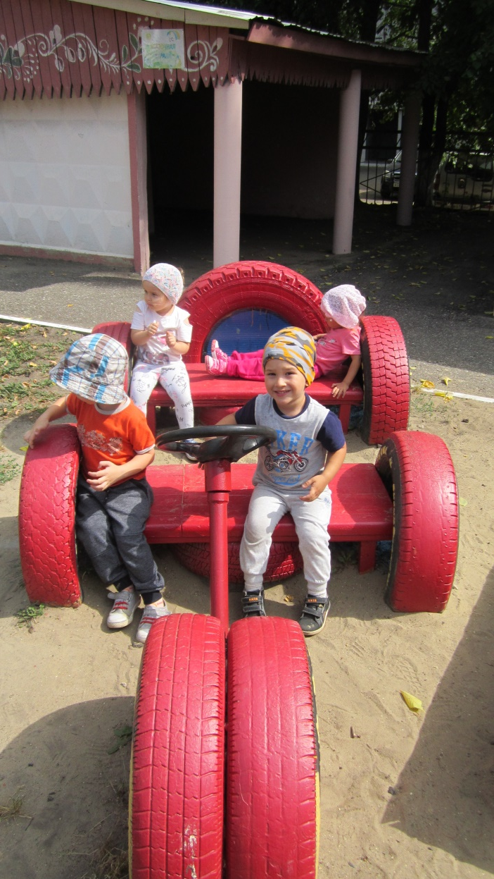
Летом природа предоставляет богатые возможности для развития познавательных способностей дошкольников. Дети соприкасаются с природой, познают мир, получают яркие впечатления. Учитывая это, мы организовывали и проводили работу с детьми, создавая комфортные условия пребывания дошкольников на свежем воздухе. Деятельность ребенка на улице дает возможность свободного выбора деятельности, чередования их видов: игры, развлекательно - досуговая деятельность. Летние дни были насыщены увлекательными, познавательными мероприятиями. Для детей были организованы и показаны, кукольные театры, спортивные и музыкальные развлечения.

Slide 9
В ТЕЧЕНИЕ ЛЕТНЕГО ПЕРИОДА ПРОВОДИЛАСЬ РАБОТА ПО ОРГАНИЗАЦИИ РАЗВЛЕЧЕНИЙ И ДОСУГОВ ДЛЯ ДЕТЕЙ. Провели мероприятия: - «Здравствуй разноцветное лето!» - «День России» - «Мир цветов» - «Праздник Нептуна» - «Паровозик из Ромашкова» - «Веселимся вместе» - «День Российского флага» - « До свиданья, лето» Конкурсы: - «Разноцветное детство» (рисунки) - «Светофор – наш друг» - « Бал цветов» - «Изготовление поделок из овощей» - « Как мы играем на спортивной площадке» - «Насекомые на нашей полянке» - «Огонь добрый – огонь злой» - «Белая береза»

Slide 10
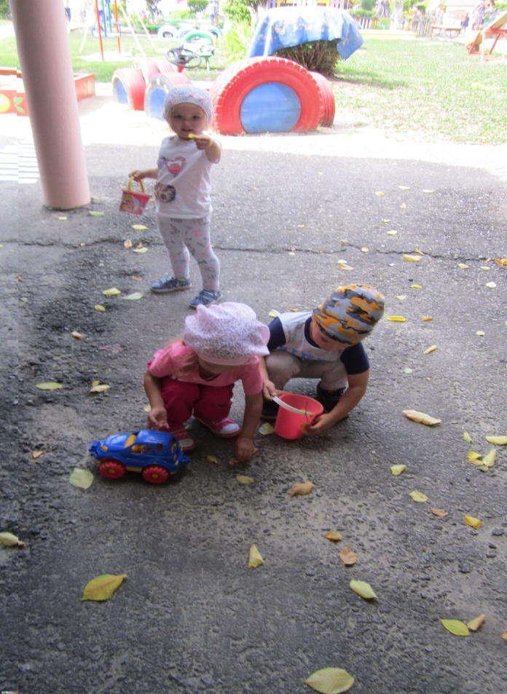
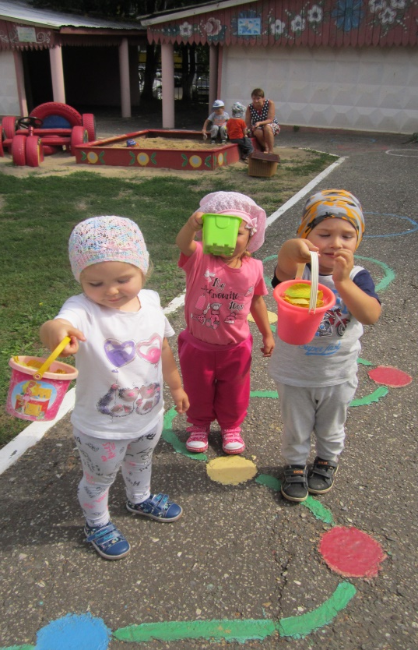
Ежедневно дети выполняли трудовые поручения: наводили порядок на участке, собирали сухие листья и веточки.

Slide 11
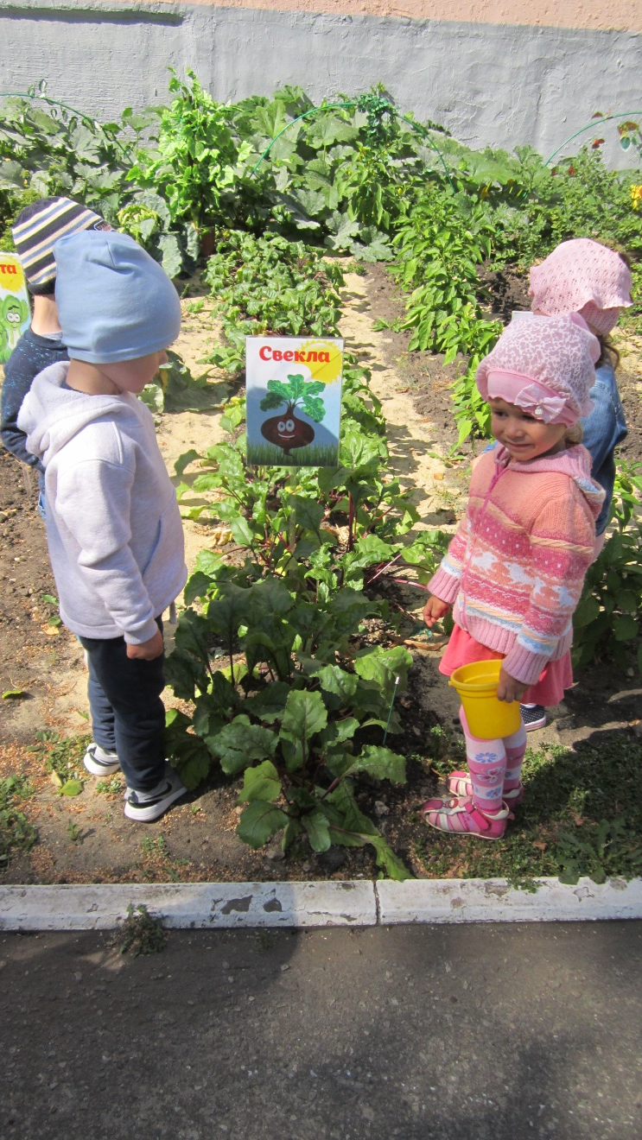
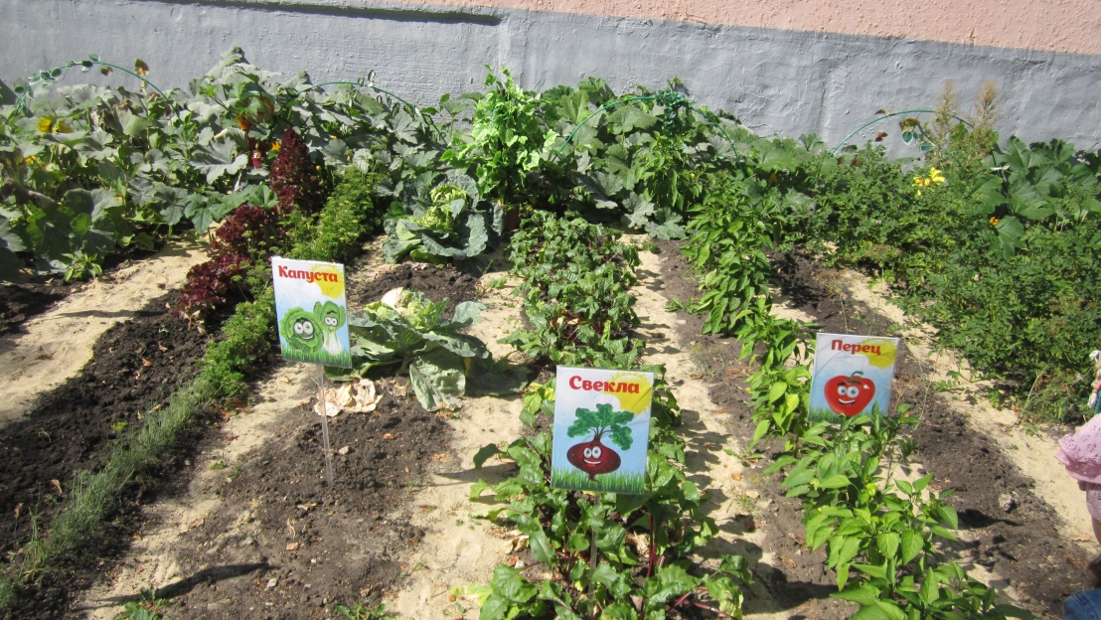
Вместе мы учились ухаживать за своим огородом. Дети познакомились с посадкой, выращиванием растений и правилами ухода за ними, узнали последовательность их развития, овладели целым рядом практических навыков.

Slide 12
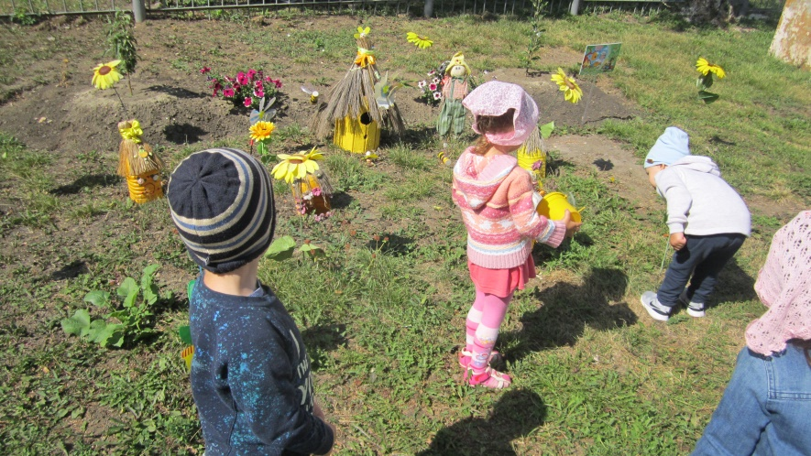
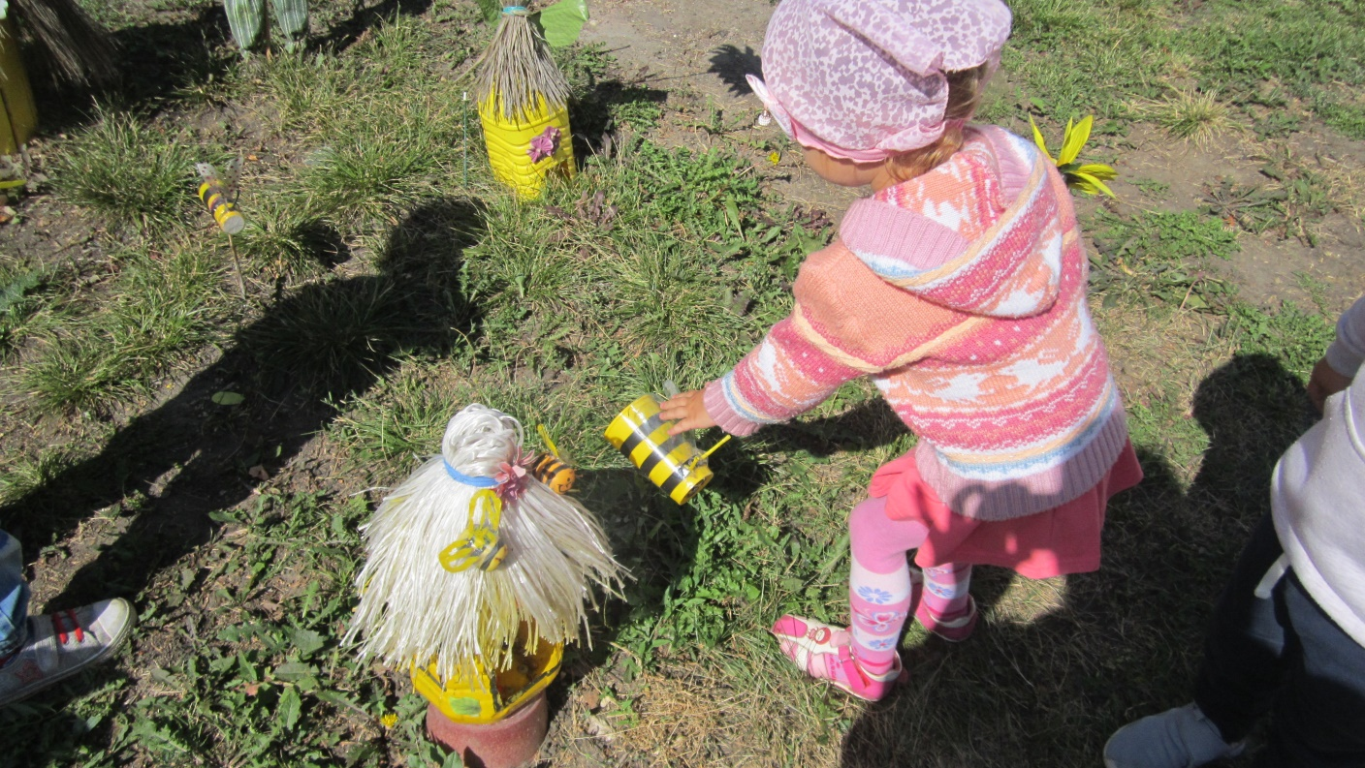
С детьми организовывались экскурсии по территории детского сада, по экологической тропе, где дети смогли познакомиться с объектами живой (деревья, кустарники, цветы, насекомые) и неживой природы (песок, камешки).

Slide 13
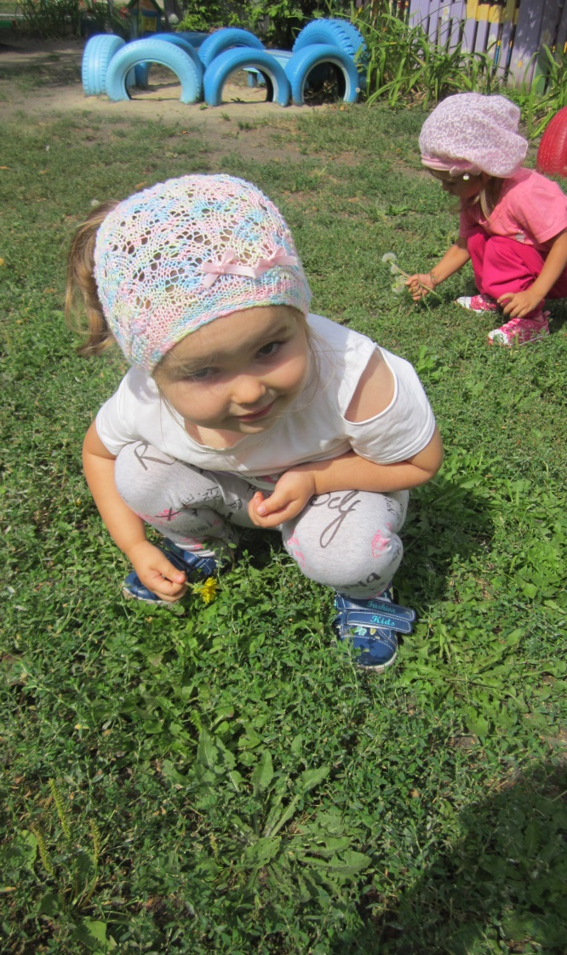
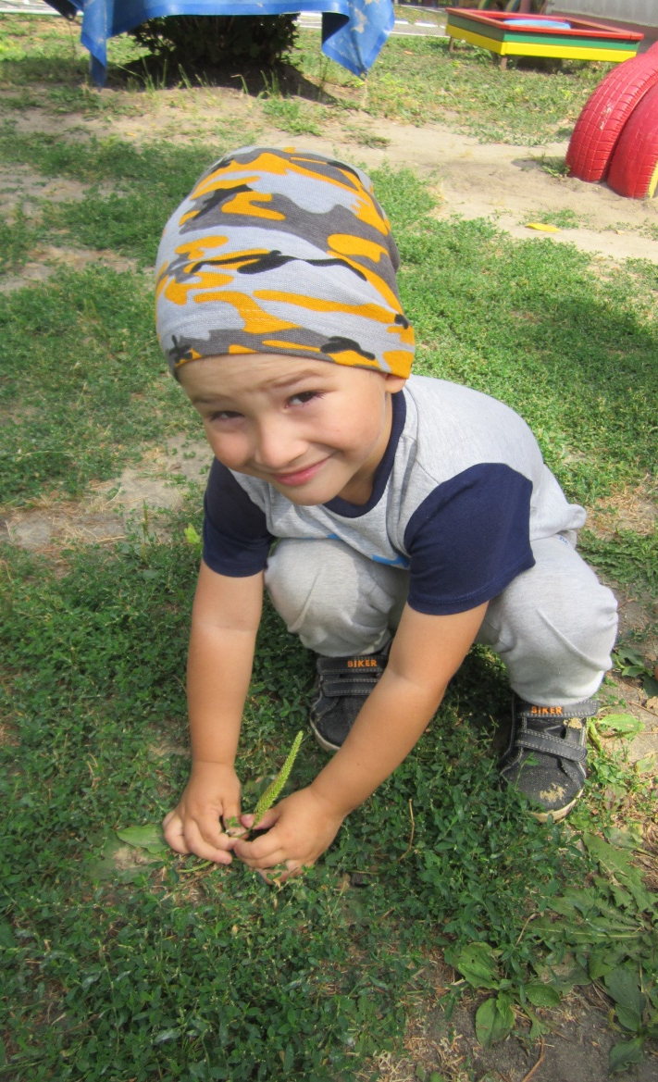
Поиск лекарственных растений на участке группы

Slide 14
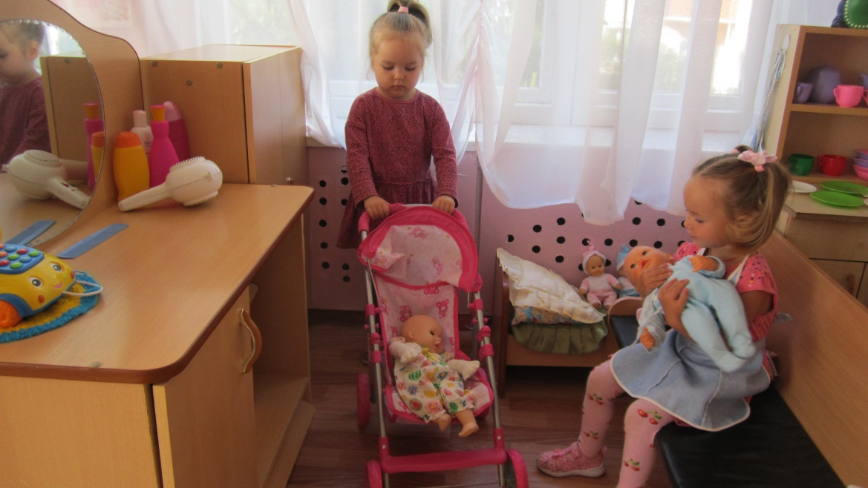
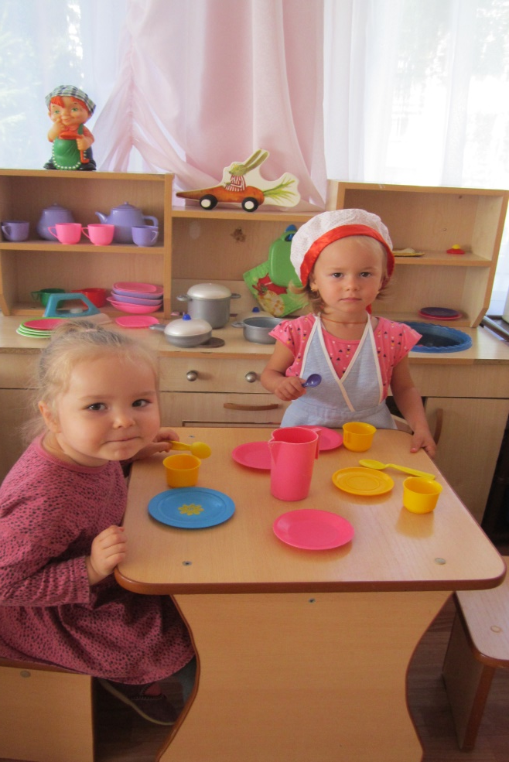
Много времени уделялось чтению художественной литературы, разучиванию стихов, закличек, считалок. Проводились сюжетно-ролевые игры, пальчиковые гимнастики, гимнастика на дыхание, подвижные игры, игры в уголке сенсорики, настольные игры.

Slide 15
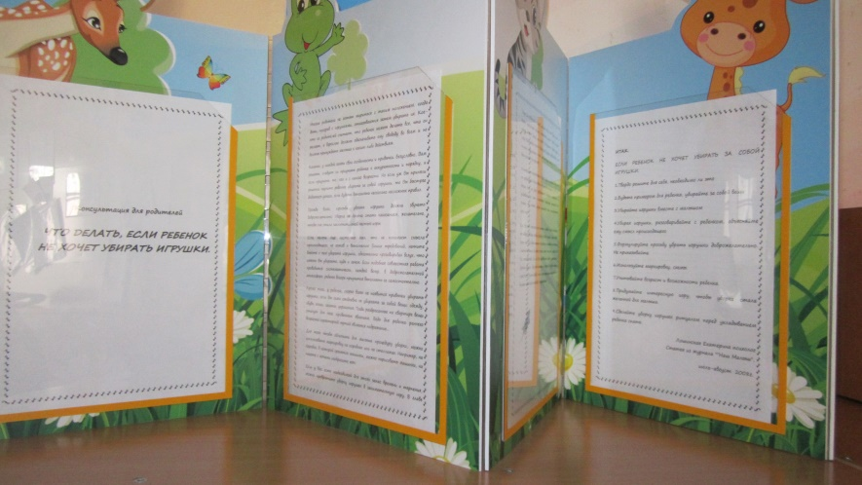
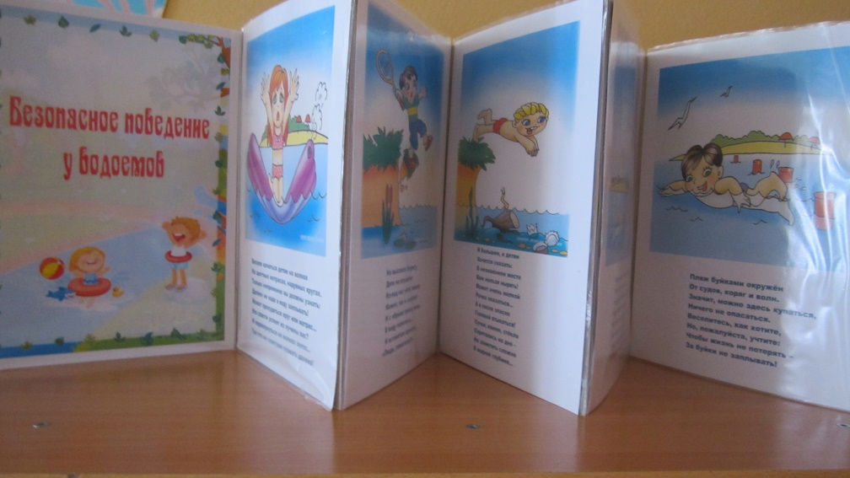
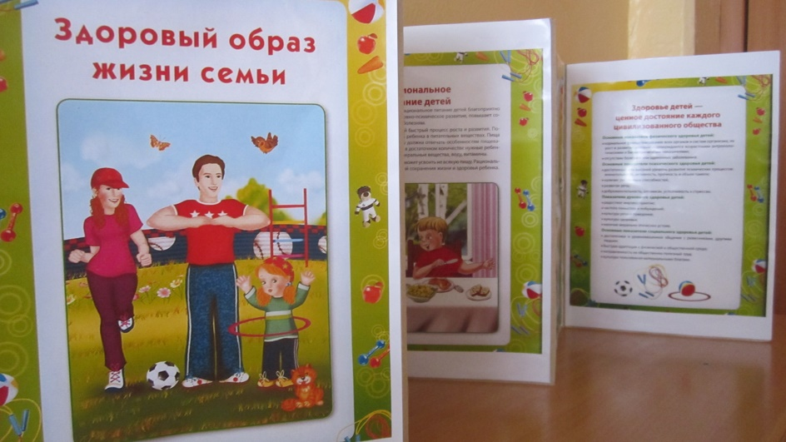
Работа с родителями. Были проведены консультации, беседы, регулярно обновлялась информация в родительских уголках, на темы связанные с сохранением и укреплением здоровья детей летом, о закаливании организма, о соблюдении культурно-гигиенических требований в домашних условиях, на даче, об организации питания и летнего отдыха детей.

